Slide 1
美洲華語第三冊
第六課(繁體)

Slide 2
第一週

Slide 3
課前活動

Slide 4
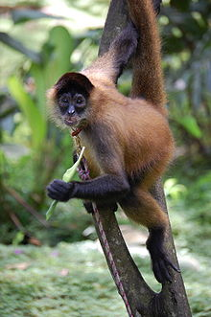
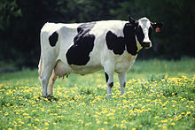
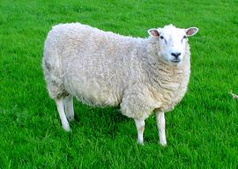
本事
你/妳的本事是什麼?
猴子的本事是：爬樹
乳牛的本事是：生產牛奶
綿羊的本事是：生產羊毛

Slide 5
說故事－老鼠娶新娘
請到美洲華語網站下載ppt
或利用美洲華語創作天地http://blog.huayuworld.org/meizhouworld
可先讓學生只看圖片，請學生用中文把故事說出來，利用大家的想像力，再看文字或聽故事以强化對故事的了解。

Slide 6
課文：北風和太陽
(聽一聽)
推廌影片：布丁狗的北風和太陽（長度七分鐘）http://www.youtube.com/watch?v=8RYcsf972dc

Slide 7
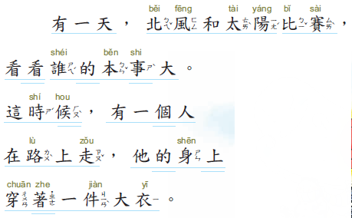
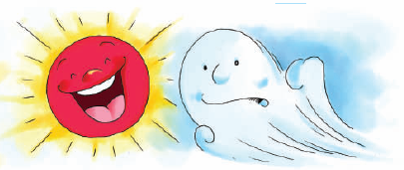
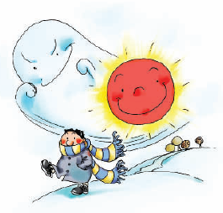
聽一聽

Slide 8
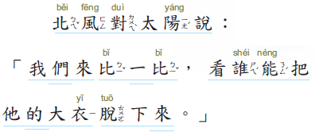
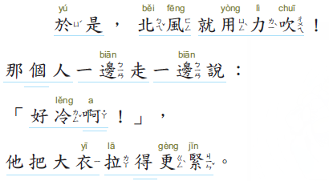
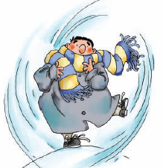
聽一聽

Slide 9
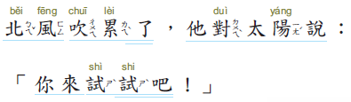
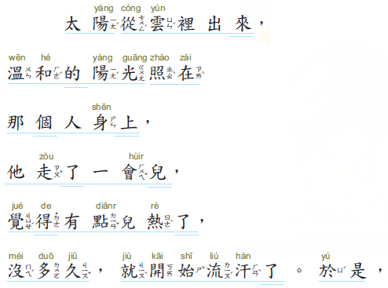
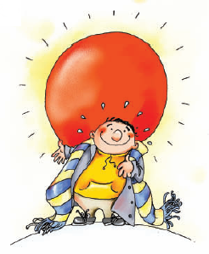
聽一聽

Slide 10

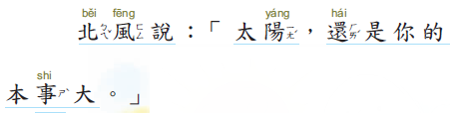
聽一聽

Slide 11
第一週生字

Slide 12

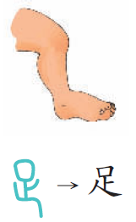
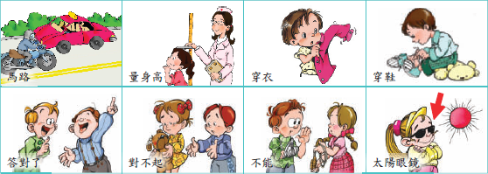
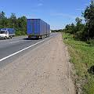
馬路
路上
路邊

Slide 13
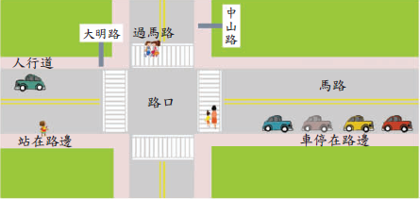
路名
路名
十字路口

Slide 15
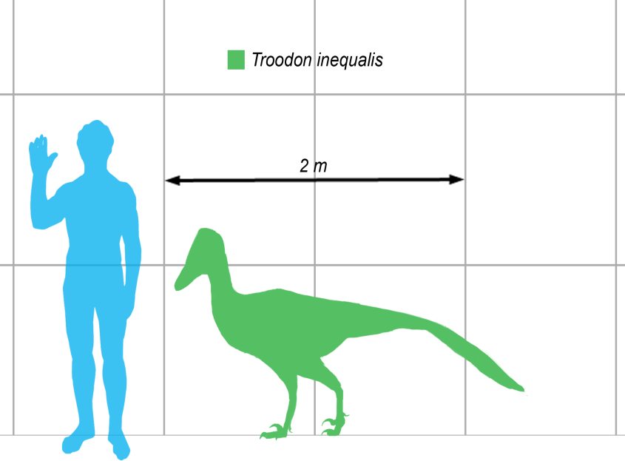
身體
身高

Slide 17
穿鞋
穿衣

Slide 19
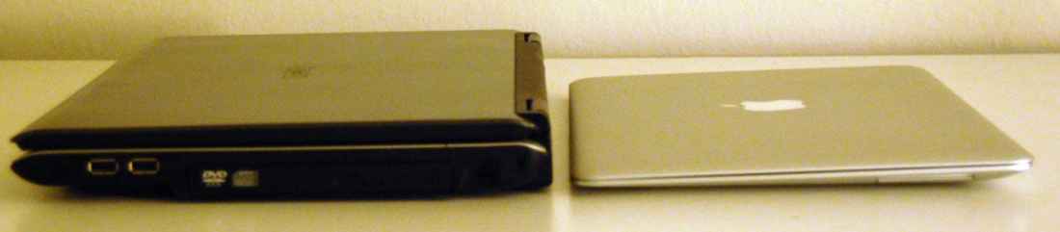
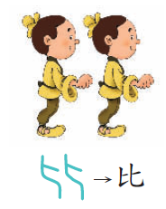
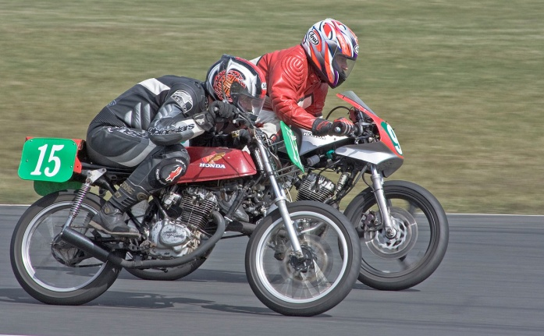
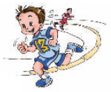
比比看
厚
薄
比賽

Slide 20
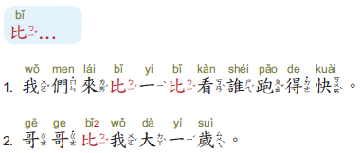
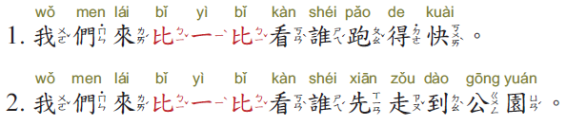
？

Slide 21
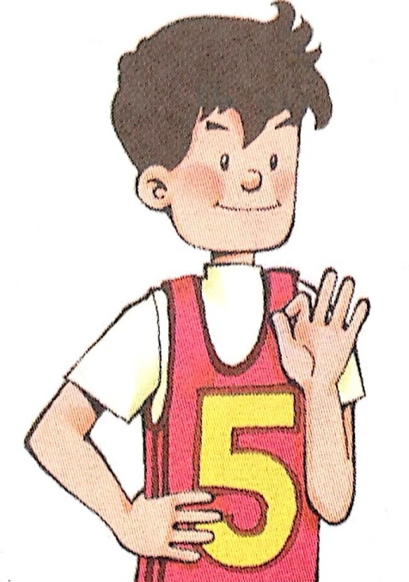
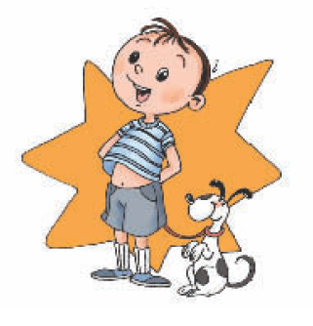
八歲
九歲
哥哥
我

Slide 22
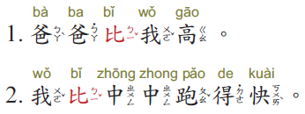

爸爸
我

Slide 23
中中
我

Slide 24
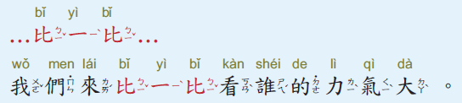
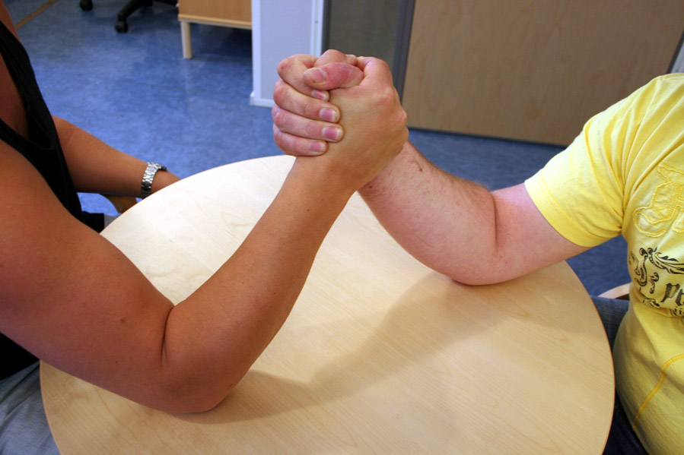
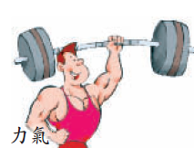

Slide 25
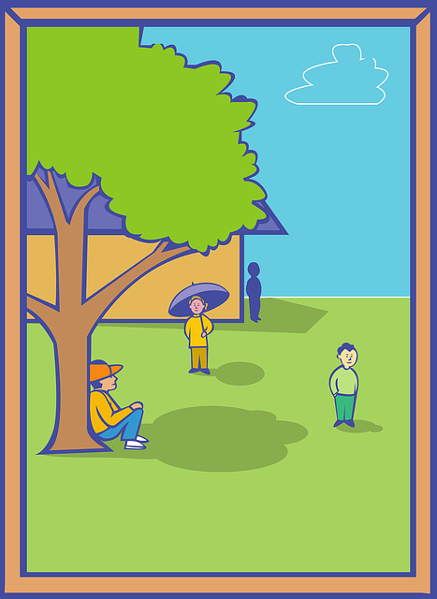
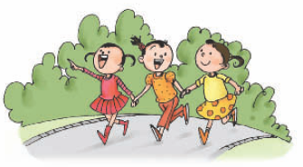
？

Slide 26
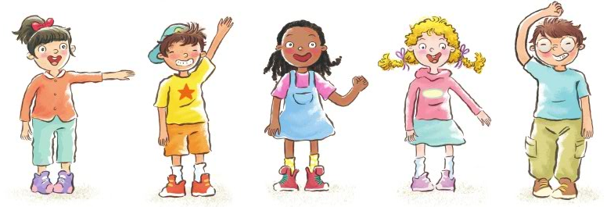
我們來比一比看誰比較高。
課堂活動
我會說
？

Slide 28
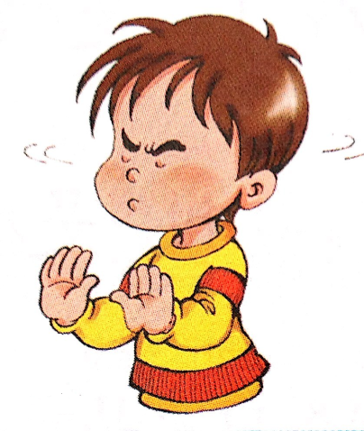
對不起
答對了
不對

Slide 29
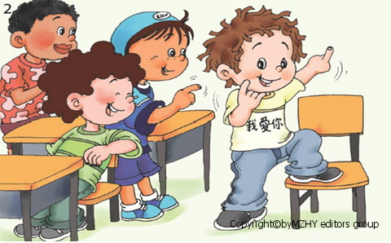
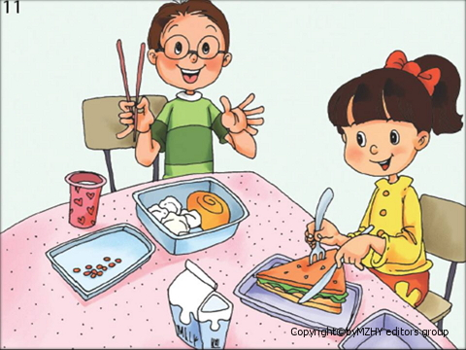
練習說：對不對？
Paul說：我愛你( Wall eye knee)；說得對不對？
大家把午飯分給友友；這樣做對不對？

Slide 31
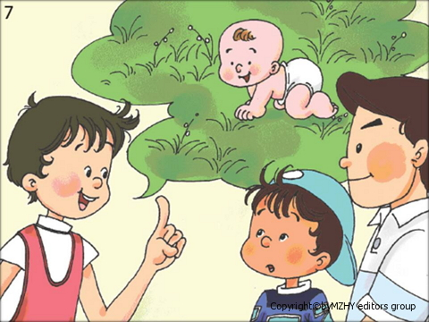
可能是…
不能

Slide 32
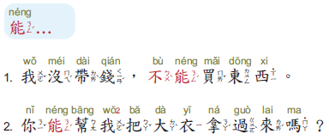
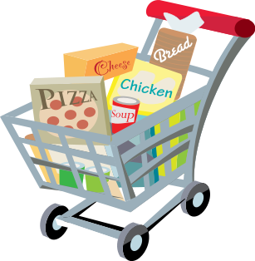




Slide 33
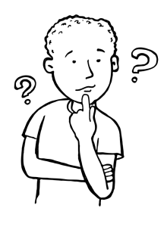

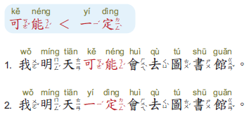


Slide 34
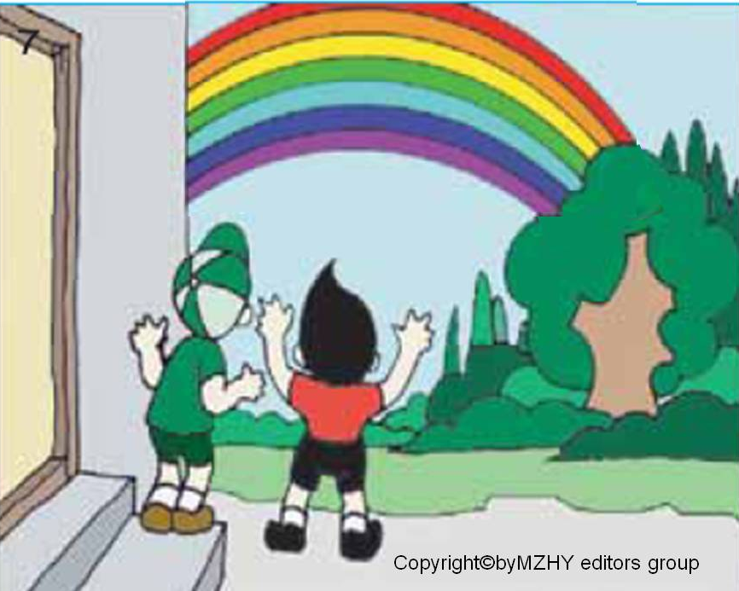
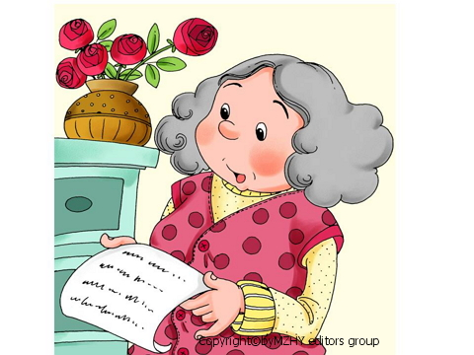
練習說：一定/可能
彩虹出來了，一定不會再下雨了！
王奶奶想John可能只愛喝果汁牛奶。

Slide 36
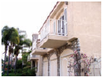
太陽
太陽眼鏡
陽台

Slide 38
第二週

Slide 39
課文：北風和太陽
(唸一唸)

Slide 40
唸一唸

Slide 41
唸一唸

Slide 42
唸一唸

Slide 43
唸一唸

Slide 44
第二週生字

Slide 45

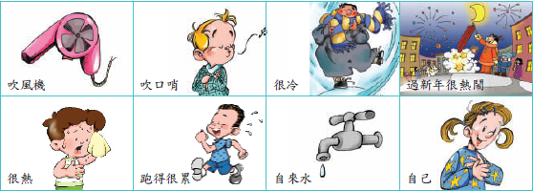
吹口哨
吹風機

Slide 47
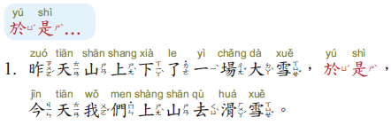

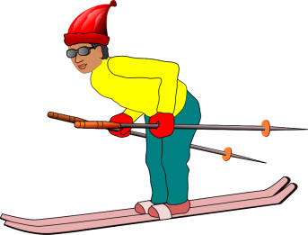

Slide 48
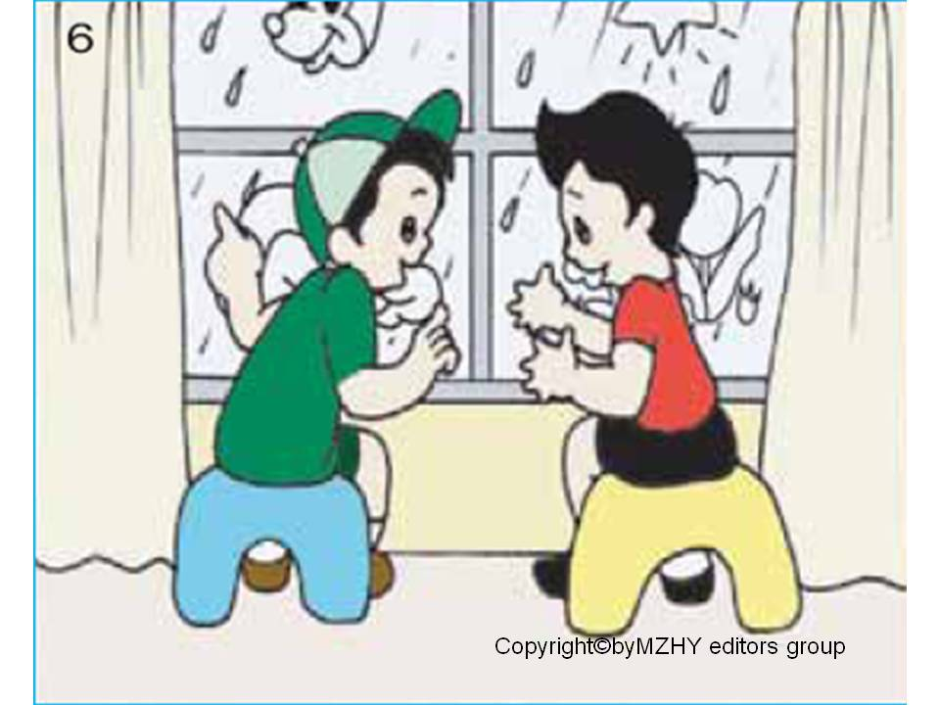
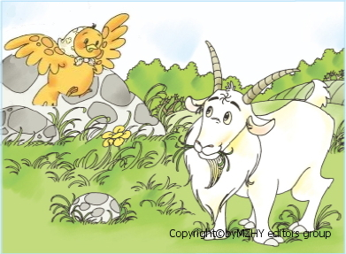
練習說：於是
外面下大雨，於是，我們在家裡玩。
鳥媽媽找不到她的蛋，於是，她去問山羊有沒有看見她的蛋。

Slide 49
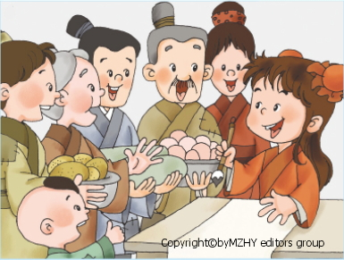

練習說：於是
小雪得到了魔筆，於是畫了很多東西給大家。
John要去台北住，於是寫信給在台北的王奶奶。

Slide 50
終於

Slide 52

冷水
很冷

Slide 54

很熱
熱鬧

Slide 56



很累

Slide 58
自己
自來水

Slide 60
自己

Slide 62
部首字

Slide 63

兆
各
艮
包

Slide 64
跳水
馬路
跑車
跟不上
團體比賽：做字卡，把字拆開，老師唸字，先把字組好的贏。
活動：從第一課開始制作部件卡，累積部首部件玩遊戲

Slide 65

找一找(足)
朋友
你跟我，我跟你，
跑一跑，跳一跳，
在路上，在心上，
跟在前，跟在後，
手拉手，就足夠。
作者：德州陳美杏老師

Slide 66


昌
少
乞
丩
欠
門
交
土

Slide 67
又哭又吵
唱歌
吐氣
吹牛
吃飯
拍手叫好
問路
咬人
告訴
團體比賽：做字卡，把字拆開，老師唸字，先把字組好的贏。
活動：從第一課開始制作部件卡，累積部首部件玩遊戲

Slide 68

問
風兒吹呀吹，問我何時回？
鳥兒叫呀叫，問我同歌唱，
狗兒吵呀吵，問我吃多少？
蟲兒咬呀咬，吐絲又結網，
不要告訴我，春天已走了！
作者：德州陳美杏老師

Slide 69
會話練習：
路口/路邊/過馬路

Slide 70


聽一聽

Slide 71

聽一聽

Slide 72


同學互打電話問路－利用詞語：過馬路/路口/路邊/路上/半路/十字路口
課堂活動:電話問路
路名
?
路名?

Slide 73
唸一唸

Slide 74


